Slide 1
8-Kūno svoris-PPT-21
8-Kūno svoris-PPT-21
Konkursas „Fizikos bandymai aplink mus 2016"
Darbą atliko:
Dovydas Grigas
Tomas Vizgirda
Vilkaviškio rajono Alvito pagrindinė mokykla, 8 klasė
Mokytoja:
Laimutė Budreikienė

Slide 2
Turinys
Įvadas
Masę turinčių kūnų sąveika
Masė
Kūnų saveika
Gravitacija
Kūno svoris
Nuo ko priklauso kūno svoris?
Nesvarumas
Kūno svoris įvairiuose kosminiuose kūnuose
Testas

Slide 3
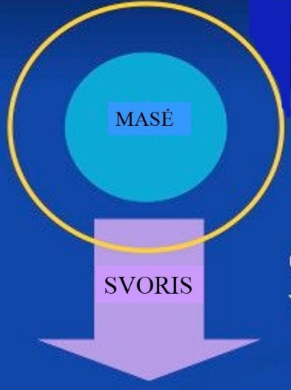
Įvadas
Šiais laikais žmonės neretai vartoja žodį svoris, galvodami apie masę.
Šiuolaikinėje mechanikoje svoris ir masė yra visiškai skirtingi dydžiai:
masė apibūdina medžiagos kiekį,
tuo tarpu svoris yra jėga, atsiradusi dėl kūną veikiančios gravitacijos.

Slide 4
Masę turinčių kūnų sąveika
Visi kūnai turintys masę veikia vienas kitą.
Kūnai turintys didesnę masę traukia kūnus kurių masė mažesnė.

Slide 5
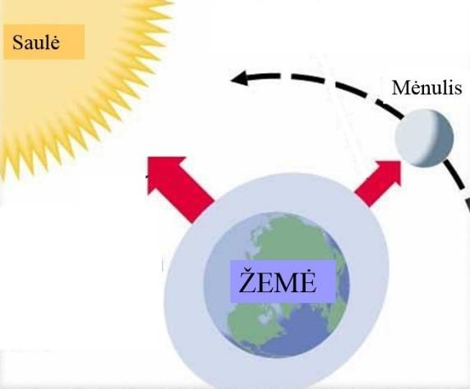
Pavyzdžiui Žemė traukia Mėnulį, o Žemę traukia Saulė.

Slide 6
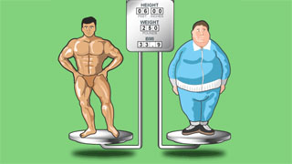
Masė
Masė – fizikinis dydis, intuityviai suvokiamas kaip medžiagos kiekio matas.

Slide 7
Masė
Iš tiesų, egzistuoja daugiau masės apibrėžimų:
Inercinė masė – kūno inertiškumo matas. Dydį apibrėžė Izaokas Niutonas ir panaudojo savo antrajame dėsnyje.
Aktyvioji gravitacinė masė – kūno kuriamo gravitacinio lauko stiprumo matas. Kuo stipesnis kuriamas laukas, tuo didesnė aktyvioji gravitacinė masė.
Pasyvioji gravitacinė masė – matas jėgos, kurios yra veikiamas kūnas esantis kažkokio stiprumo gravitaciniame lauke. Kuo didesnė kūno pasyvioji gravitacinė masė, tuo stipresnė jėga veiks kūną, pvz., žemės gravitaciniame lauke.

Slide 8
Jėga
Jėga – dydis, kuriuo matuojamas mechaninis poveikis arba kūnų sąveika.
Jėga matuojama niutonais (N).

Slide 9
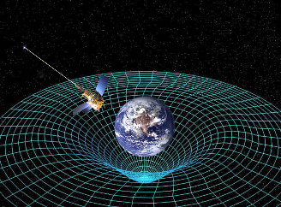
Gravitacija
Gravitacija – sąveika tarp materialių kūnų, priklausanti nuo jų masės.
Tai viena iš 4 fundamentaliųjų sąveikų gamtoje.

Slide 10
KŪNO SVORIS
Kūno svoriu vadiname jėgą, kuria žemės traukiamas kūnas veikia atramą arba pakabą.
Kūno svoris yra nestabilus fizikinis dydis, kuris gali kisti kylant, leidžiantis ir stovint.

Slide 11
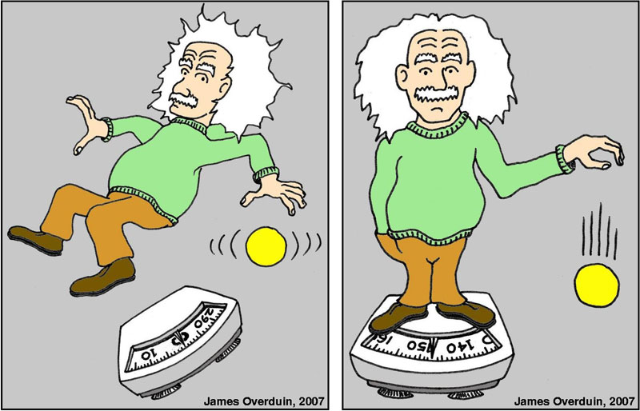

Slide 12
Kūno svorio formulė
Jeigu atrama arba pakaba nejuda arba juda tolygiai, svoris apskaičiuojamas pagal formulę:
P = mg

Slide 13
Kūno svorio vienetai
Kūno svorio matavimo vienetas yra niutonas:
[P] = 1 kg x 1 m/s² = 1 N

Slide 14
Nesvarumas
Nesvarumas- tai kūno būsena, kuri atsiranda kūnui laisvai krentant pagreičiu g.
Tuomet sunkio jėga nepakinta, tarsi kūnas būtų rimties būsenos, o svoris pasidaro lygus nuliui- kūnas nespaudžia atramos, netempia pakabos.
Sakoma, kad kūnas yra nesvarus.

Slide 15
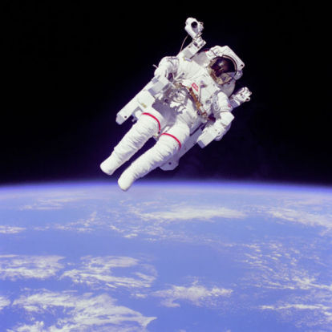

Slide 16
Nesvarumas mūsų gyvenime
Nesvarumas mūsų gyvenime pasirodo dažnai.
Jaučiame nesvarumą kai esame virš žemės paviršiaus.
Tai yra dažnas reginys.
Matome,kai beždžionės šoka nuo vienos šakos iki kitos, gepardas bėgdamas pašoka ir gana ilgai laikosi ore.
Visa tai yra nesvarumas.

Slide 17
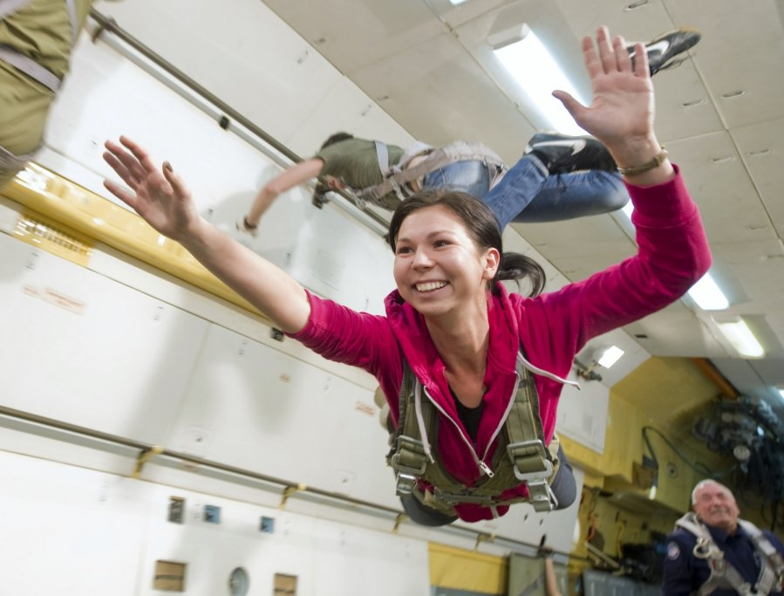
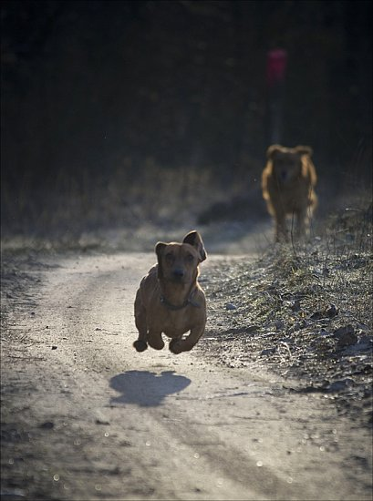

Slide 18
Kūno svoris įvairiuose kosminiuose kūnuose
Jeigu mūsų masė 60 kg, tai sveriame apie 600 N Žemėje. (g ≈ 9,8 m/s²)
Marse sversime 230 N, lyg būtume 23 kg masės. (g ≈ 3,7 m/s²)
Mėnulyje - tik 100 N. (g ≈ 1,6 m/s²)
O Jupiteryje net 1487 N! (g ≈ 24,8 m/s²)

Slide 19
Taip yra dėl skirtingos sunkio jėgos kiekvienoje planetoje.
Kuo mažesnė planetos masė, tuo mažesnis planetos sunkis ir laisvojo kritimo pagreitis g, o tuo pačiu, mažesnis ir mūsų kūno svoris ir atvirkščiai – kuo didesnė masė, didesnis ir svoris.

Slide 20
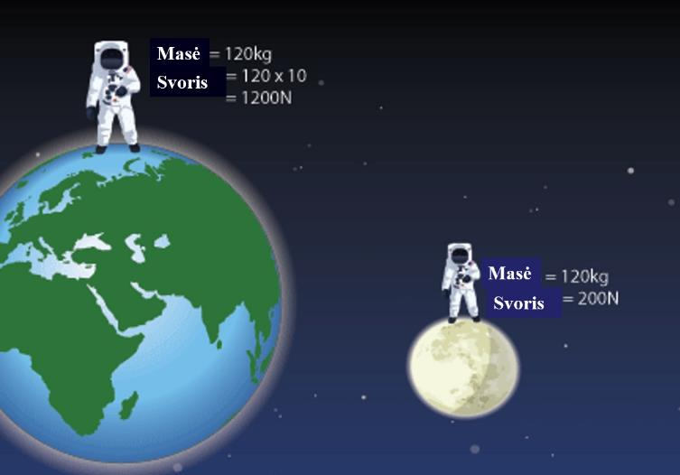

Slide 21

TESTAS

Slide 22
1. Kokie yra kūno svorio matavimo vienetai?
A) Niutonai (N)
B) Džauliai (J)
C) Kilogramai (kg)
Atsakymas:
A

Slide 23
2. Kokia yra kūno svorio formulė ?
A) m = Vρ
B) F = ma
C) P = mg
Atsakymas:
C

Slide 24
3. Kas yra nesvarumas ?
A) Kūno būsena atsirandanti kūnui krentai laisvai pagreičiu g.
B) Kūno būsena stovint ant žemės.
C) Pagreičio įgyjimas bėgant ar važiuojant.
Atsakymas:
A

Slide 25
4. Kas yra kūno svoris?
A) Medžiagos kiekio matas.
B) Jėga, kuria žemės traukiamas kūnas veikia atramą arba pakabą.
C) Sąveika tarp materialių kūnų, priklausanti nuo jų masės.
Atsakymas:
B

Slide 26
5. Kas yra masė?
A) Jėga, kuria žemės traukiamas kūnas veikia atramą arba pakabą.
B) Sąveika tarp materialių kūnų, priklausanti nuo jų masės.
C) Medžiagos kiekio matas.
Atsakymas:
C

Slide 27
6. Kas yra gravitacija ?
A) Medžiagos kiekio matas.
B) Sąveika tarp materialių kūnų, priklausanti nuo jų masės.
C) Jėga, kuria žemės traukiamas kūnas veikia atramą arba pakabą.
Atsakymas:
B

Slide 28
7. Kokie yra masės matavimo vienetai?
A) Niutonai (N)
B) Džauliai (J)
C) Kilogramai (kg)
Atsakymas:
C

Slide 29
8. Mūsų svoris leidžiantis liftui:
A) didės;
B) nesikeis;
C) sumažės.
Atsakymas:
C

Slide 30
9. Kam lygus 80 kg masės astronauto svoris kosminėje stotyje?
A) 80 N
B) 0 N
C) 800 N
Atsakymas:
C

Slide 31
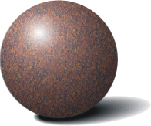
10. Kuri rodyklė iliustruoja kūno svorį?
A)
B)
C)
Atsakymas:
C
A
B
C

Slide 32
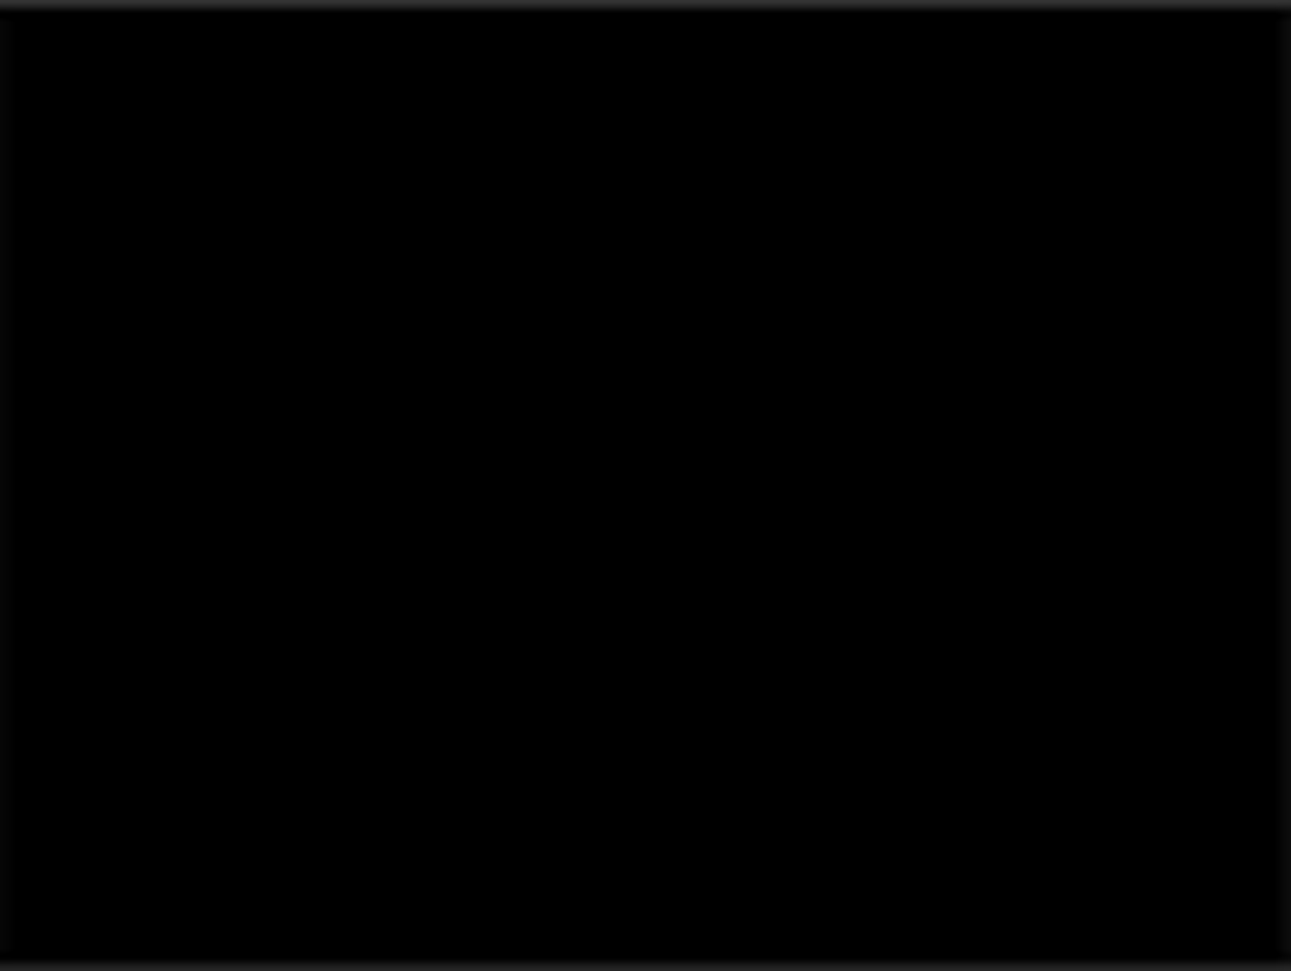
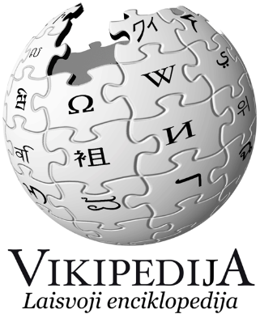

Naudota literatūra:

Slide 33
PABAIGA

